Slide 1

Ripresa per astrofotografia Deep Sky
Campionamento, strumentazione, CMOS/CCD, differenze con le reflex, calibrazioni
GAEEB Ciriè (To) 17/10/2023

Slide 2

Imaging Deep Sky
introduzione
Cielo buio
Camera di ripresa
CCD
CMOS
CCD vs CMOS
Efficienza quantica
Full well capacity
Sensore mono vs sensore a colori
Campionamento
Calcolo del campionamento
Seeing: atmosfera terrestre
Valutare il seeing
Scala Pickering

Slide 3
Imaging Deep Sky
Calcolo del campionamento
Esercizio del campionamento
Tool campionamento
Binning
Scelta camera astronomica
Valutazione grafici
Dynamic range
Istogramma
Reflex per astrofotografia
Calibrazioni
Rumore di lettura
Bias Frame
Dark Frame
Flat/Dark Frame

Slide 4
Introduzione
Astrofotografia deep sky: branchia dell’astrofotografia che si occupa di fotografare oggetti celesti lontani di debole luminosità
Caratteristiche principali:
Cielo buio;
Montatura equatoriale motorizzata;
Telescopio con favorevole rapporto focale;
Camera di acquisizione;
Obiettivo: catturare la luce debole

Slide 5
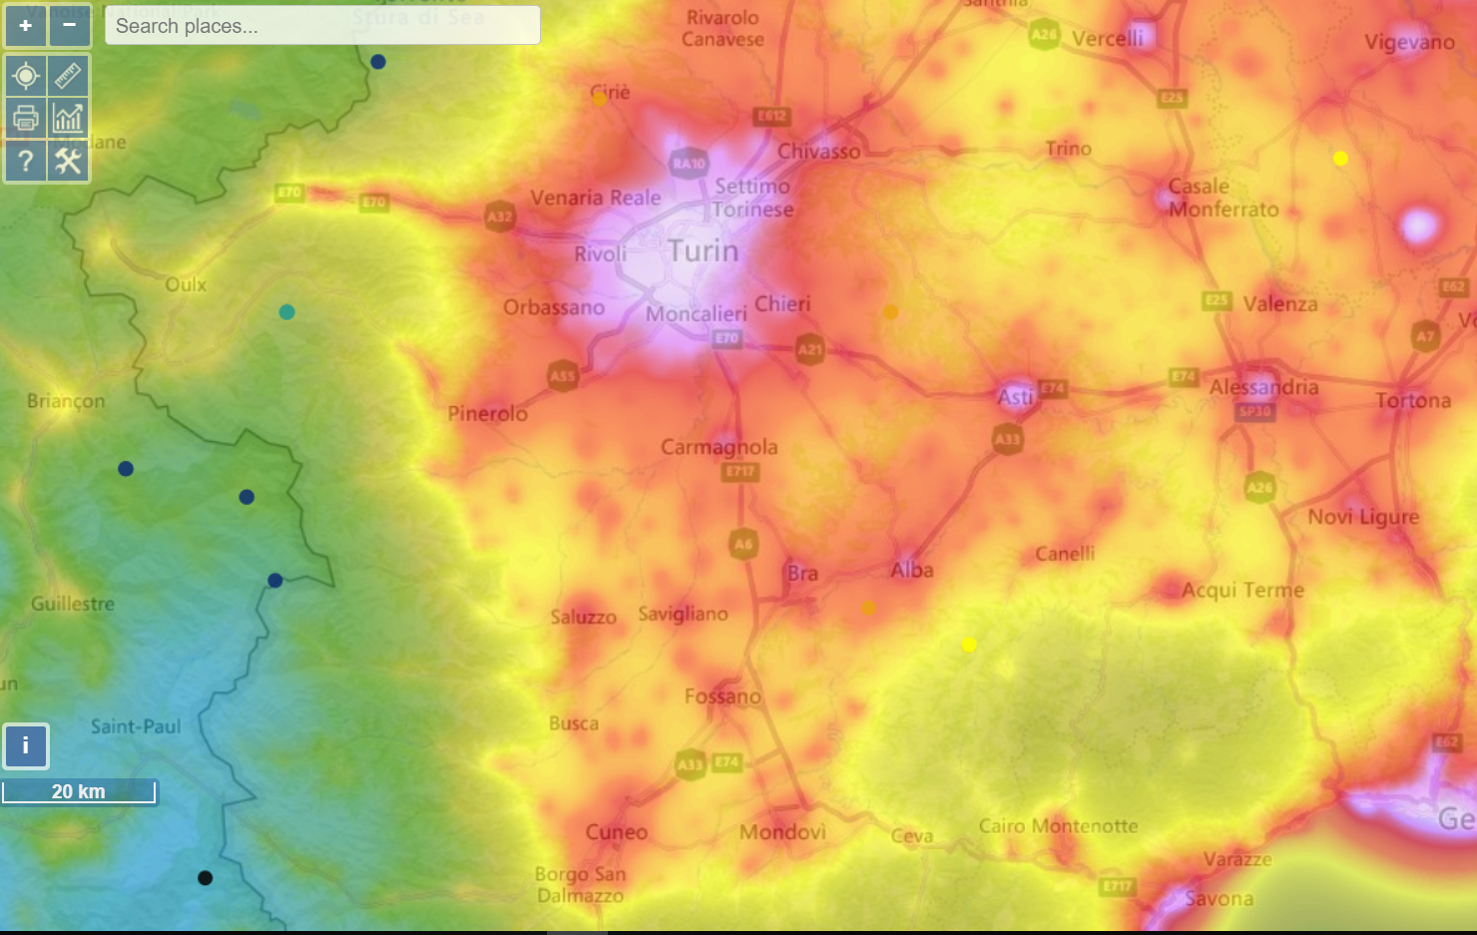
Cielo buio
Star lontani dall’inquinamento luminoso permette di acquisire le più deboli luci dell’oggetto celeste
https://www.lightpollutionmap.info/

Slide 6
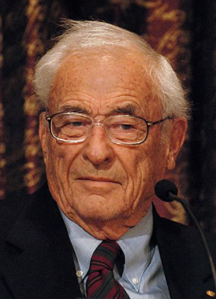

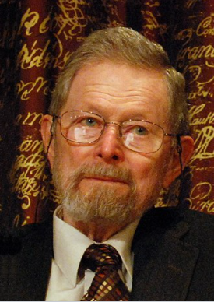

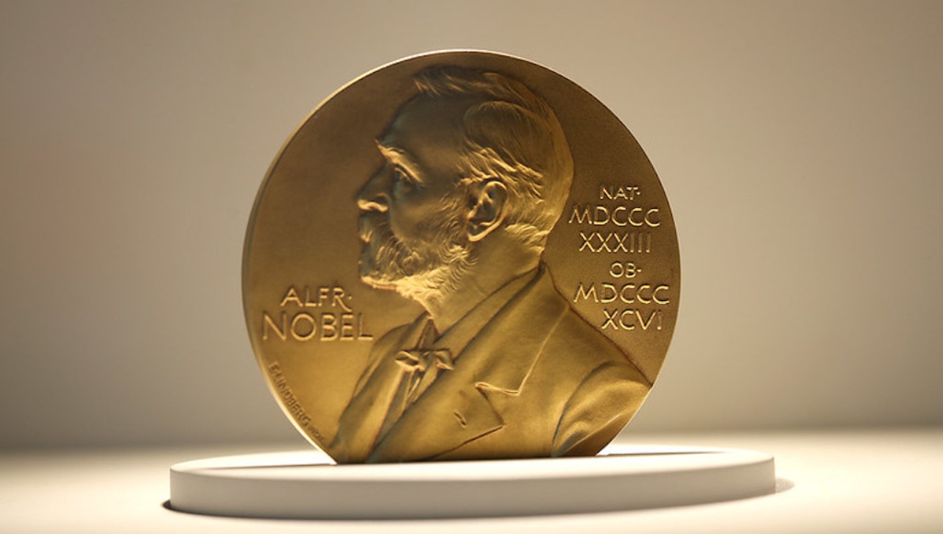
Camera di ripresa: CCD
CCD: Charged Coupled Device (dispositivo ad accoppiamento di carica)
La carica elettrica che è stata immagazzinata dal fotodiodo, viene trasferita lungo i bordi, fino ad arrivare nei nodi, a volte anche un singolo nodo, dove la carica viene amplificata (A/D a 16 bit) e convertita in un segnale digitale
Premio Nobel per la fisica (2009)
Willard Sterling Boyle
(19/08/1924-07/05/2011)
George Elwood Smith
(10/05/1930)

Slide 7
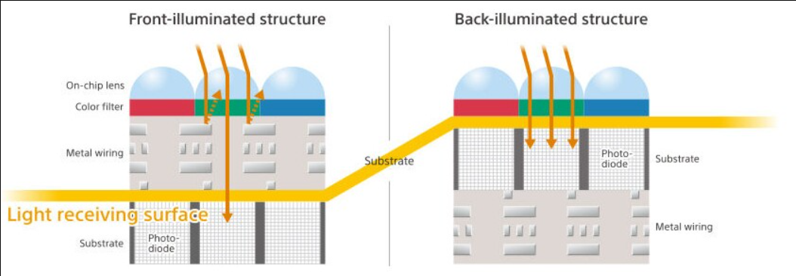
Camera di ripresa: CMOS
CMOS: Complementary metal oxide semiconductor (…)
Ogni fotodiodo dispone di un amplificatore e di un convertitore. Di conseguenza ciascun fotodiodo converte direttamente la carica in segnale.
FSI (Front side illumination): la luce deve passare attraverso gli strati metallici e dielettrici per avere la conversione fotone/elettrone e solo successivamente raggiunge la parte in silicio. Di conseguenza l’intensità di luce che arriva al silicio è limitata
BSI (Back side illumination): la luce colpisce direttamente il silicio prima di passare nello strato metallico e dielettrico. La luce che arriva al silicio è significativamente maggiore
QE

Slide 8
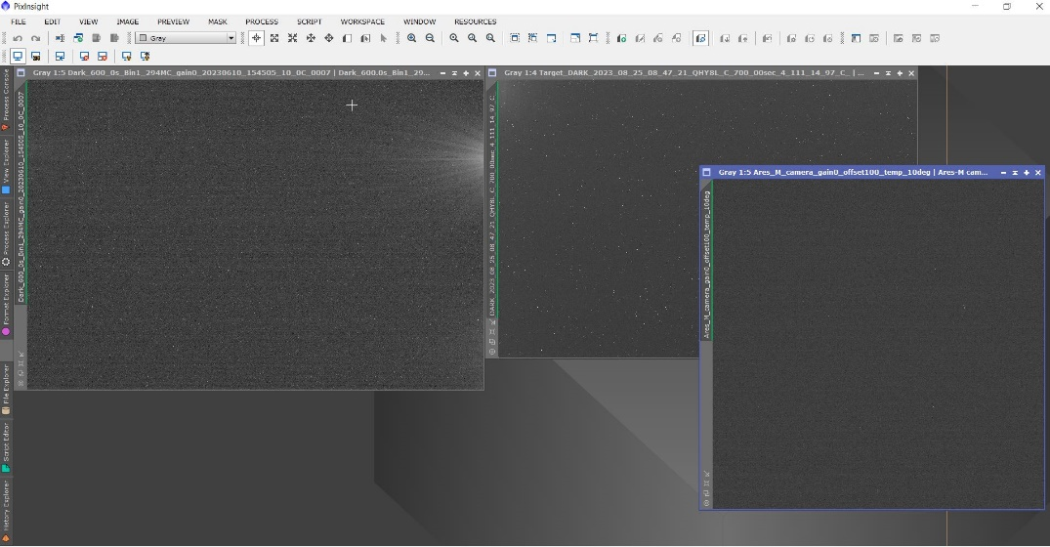
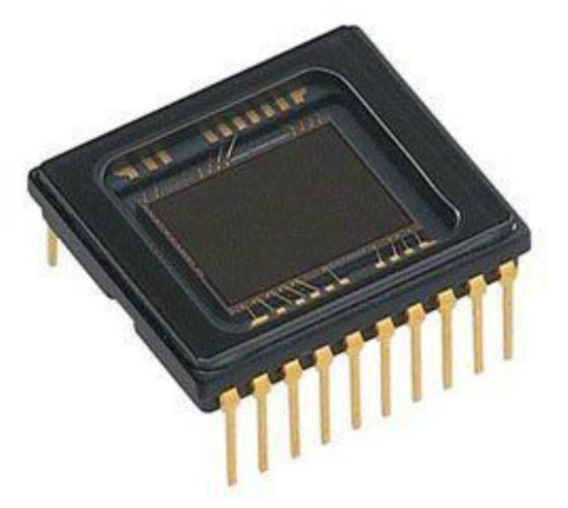

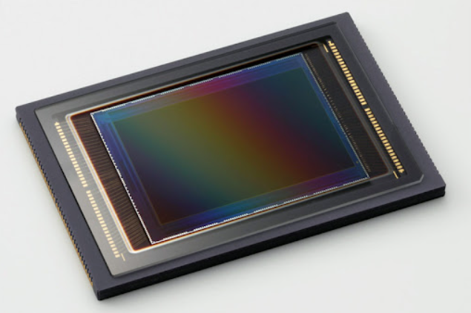
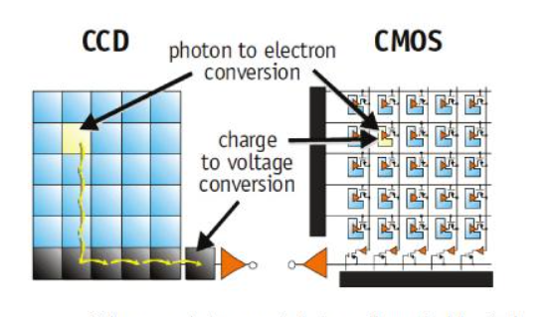
CCD vs CMOS
Sony Super HAD ICX413AQ
CCD
CMOS
Sony IMX294
Pro CCD:
Maggiore sensibilità alle basse intensità di luce;
Convertitore ADC è a 16 bit -> miglior range dinamico;
Non presentano artefatti dovuti a problemi di tensione (amp glow);
Sony IMX533
Pro CMOS:
Bassi costi di produzione -> prezzo più basso rispetto al CCD;
Il trasporto dell’informazione avviene con minor dispendio di energia;
Tecnologia in continua evoluzione -> vedi Sony Exmor FSI e BSI;

Slide 9
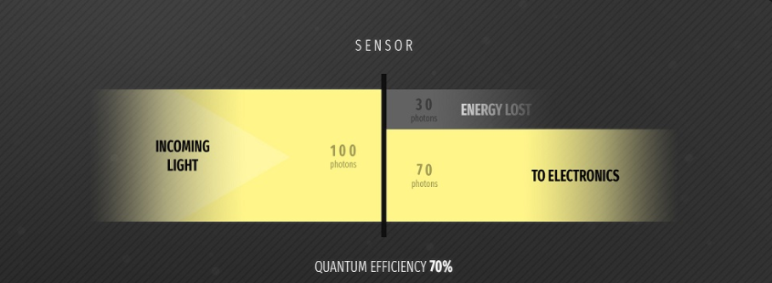
Efficienza quantica
Efficienza quantica (QE): quota parte di energia incidente che riesce ad essere convertita in segnale dal sensore fotografico
QE: non tutta la luce che arriva al sensore viene convertita
(www.bluejourneyastro.com)
Una camera con Efficienza Quantica doppia catturerà il doppio della luce.
Una camera con Efficienza Quantica doppia mi permetterà di raccoglierà la stessa quantità di luce in metà tempo
FSI/BSI

Slide 10
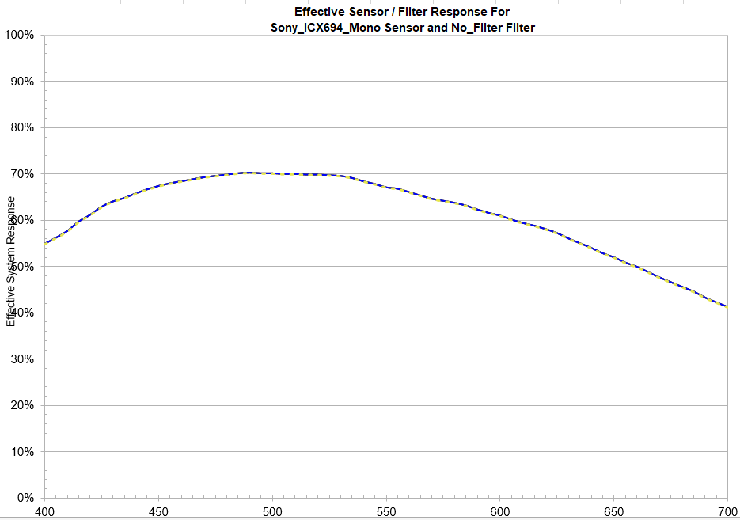
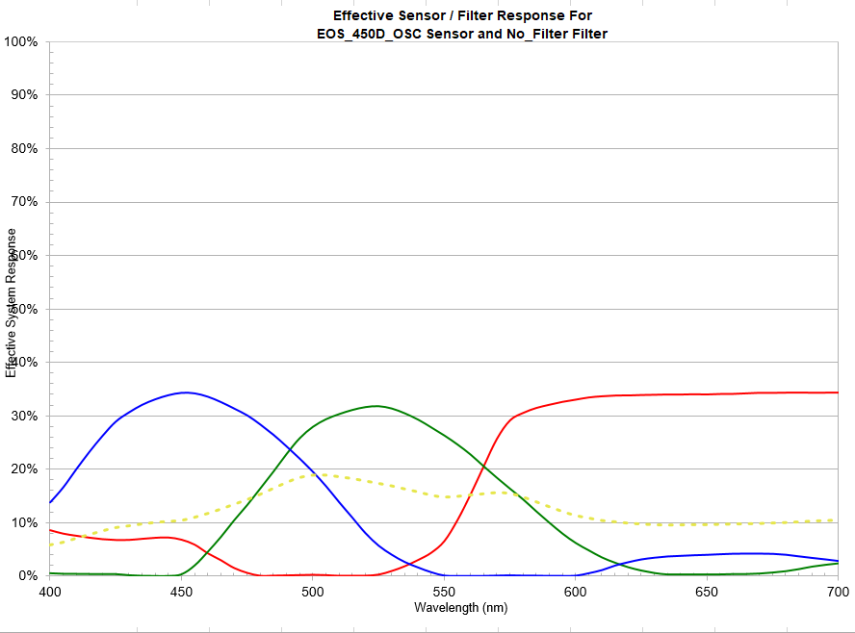
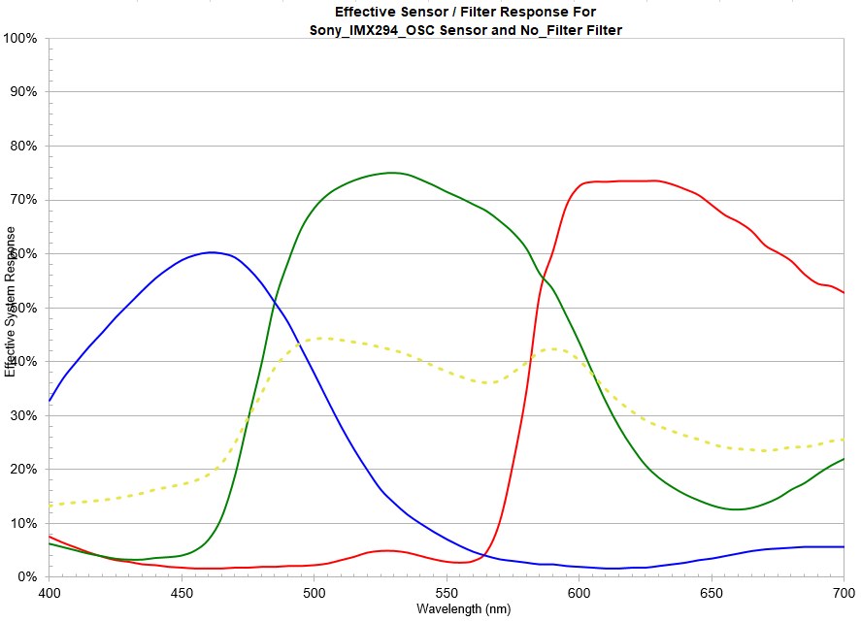
Efficienza quantica
Efficienza quantica (QE): quota parte di energia incidente che riesce ad essere convertita in segnale dal sensore fotografico
75%
70%
35%

Slide 11
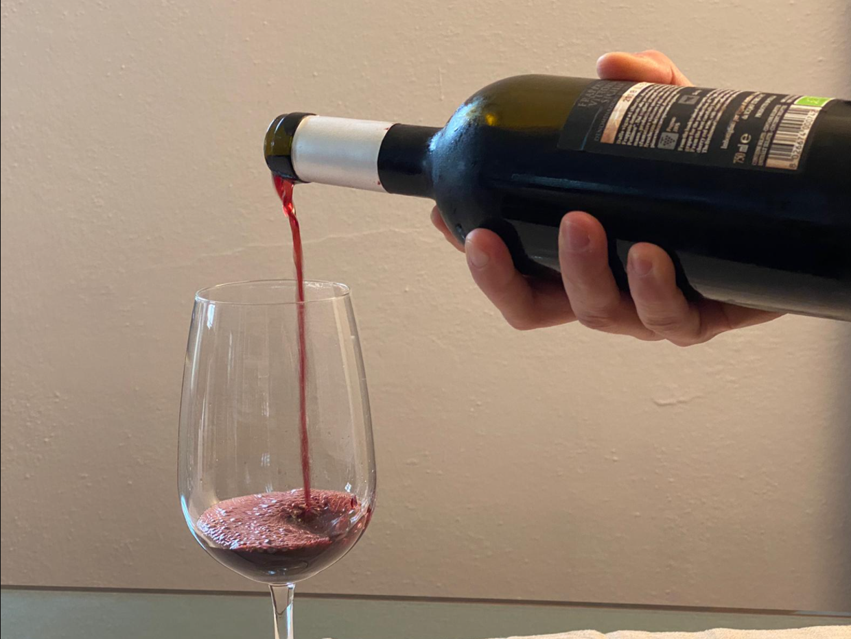
Full well capacity
Full well capacity: indica la quantità massima di elettroni che possono essere accumulati da un singolo pixel.
Soggetto
Fotoni
FW
Elettroni
Photosite

Slide 12

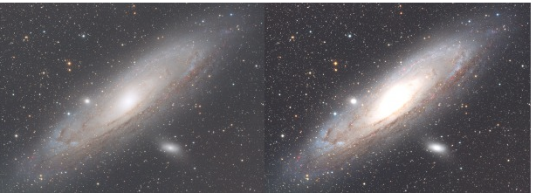
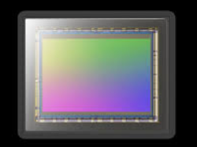
Full well capacity
Avere una elevata full well capacity, permette di acquisire le luci più deboli prima che il sensore vada in saturazione per la presenza di luci forti (es. stelle)
Presenza di luminosità debole
Presenza di luminosità elevata
A sinistra la ripresa con dinamica corretta. A destra l’immagine con FW insufficiente e centro galattico
‘’bruciato’’ (www.astroattrezzi.it)

Slide 13
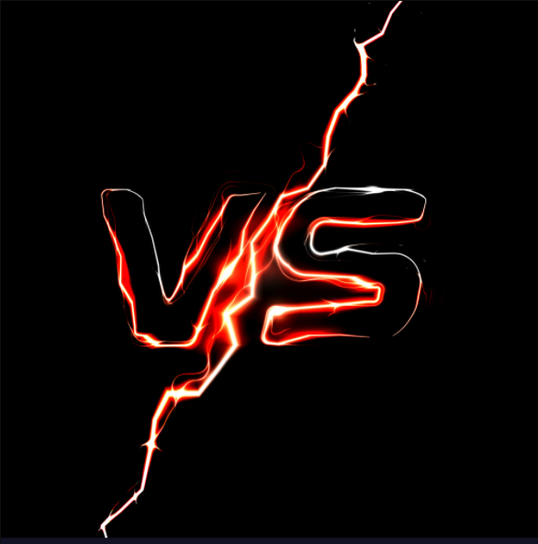
Sensore mono vs a colori
Colori
Monocromatico
Pro sensore a colore:
Minor costo dell’attrezzatura;
Facilità nella elaborazione dati;
Facilità nel bilanciamento del telescopio;
Utile per chi fa fotografia itinerante
Pro sensore monocromatico:
Maggiore nitidezza dell’immagine -> non c’è l’interpolazione matematica per i colori;
Possibilità di lavorare con maggiore facilità con filtri a banda stretta;
Consigliati in aree ad alto inquinamento luminoso

Slide 14
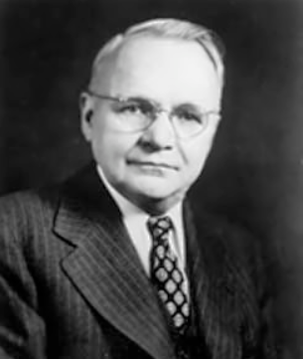

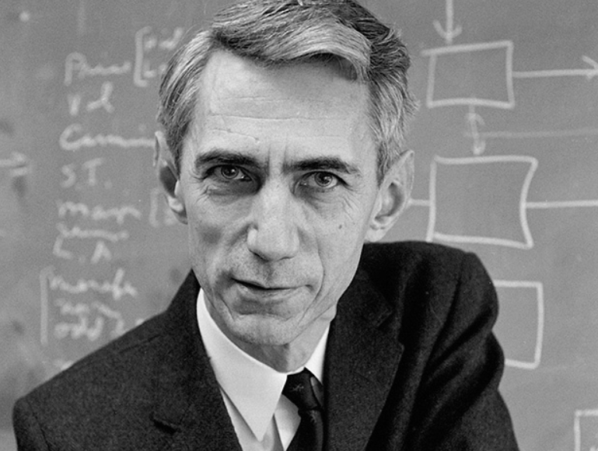
Deep sky: campionamento
Campionamento: dimensione angolare del cielo che il nostro singolo pixel può riprendere
Criterio di Nyquist: Per sfruttare al massimo la risoluzione di uno
strumento è necessario che il più piccolo dettaglio cada su due pixel adiacenti
Campionamento ideale: deve essere la metà della risoluzione teorica del telescopio
Harry Nyquist
(07/02/1889-04/04/1976)
Campionamento reale: è meglio se il più piccolo dettaglio cada su 3-4 pixel
Claude Shannon
(30/04/1916-24/02/2001)

Slide 15
Deep sky campionamento
Condizioni: seeing reale
L’astrofotografia del cielo profondo a differenza dell’immaging planetario richiede:
Lunghi tempi di esposizione;
Elevato numero di ore di acquisizione dati;
Bisogna conoscere le caratteristiche del seeing locale per il calcolo del campionamento

Slide 16
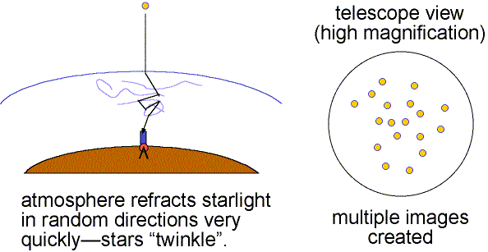
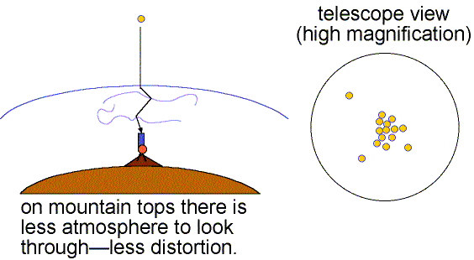
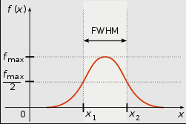
Seeing: atmosfera terrestre
A causa della turbolenza atmosferica l’immagine della stella tende ad essere una macchia. In astronomia si usa il termine PSF (Point Spread Function)
In condizioni di ottimo seeing la stella non viene rappresentata come un punto anche per i limiti degli strumenti.
La funzione che descrive come i raggi di luce sono sparpagliati sul rilevatore si chiama PSF (Point Spread Function)
La funzione più comunemente usata è la FWHM (Full Width at Half Maximum) che è data dalla larghezza e metà altezza della PSF [secondi d’arco]
Pick

Slide 17

Seeing: atmosfera terrestre
Campionamento reale: è meglio se il più piccolo dettaglio cada su 3-4 pixel
A causa della turbolenza atmosferica l’immagine della stella tende ad essere una macchia. In astronomia si usa il termine PSF (Point Spread Function)
In condizioni di ottimo seeing la stella non viene rappresentata come un punto anche per i limiti degli strumenti.
Il range del valore del seeing locale determina il campionamento
La funzione che descrive come i raggi di luce sono sparpagliati sul rilevatore si chiama PSF (Point Spread Function)
La funzione più comunemente usata è la FWHM (Full Width at Half Maximum) che è data dalla larghezza e metà altezza della PSF [secondi d’arco]
Harry Nyquist
(07/02/1889-04/04/1976)
$$Camp.=\frac{FWHM}{3,33}$$

Slide 18
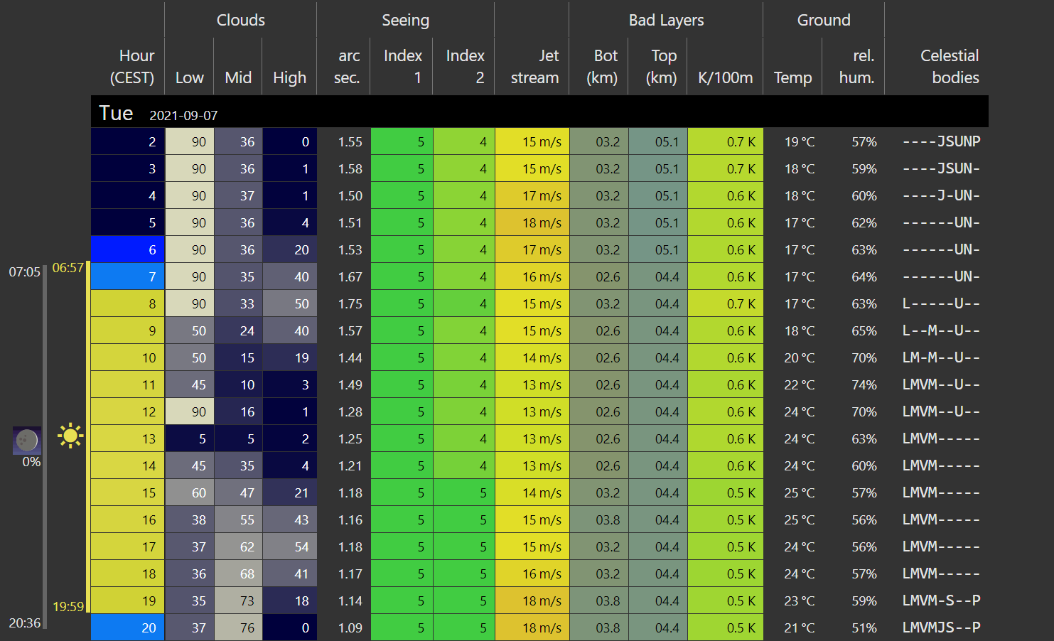
Valutare il seeing
Jet stream [m/s]
% nuvolosità a bassa, media ed alta quota
Seeing [‘’]
Gradienti termici [K/100 km]
https://www.meteoblue.com/it

Slide 19
Valutare il seeing
Jet stream [m/s]
% nuvolosità a bassa, media ed alta quota
Seeing [‘’]
Gradienti termici [K/100 km]
Conosciamo quindi il seeing locale. Si può fare una campagna dati del seeing locale e calcolare il valore medio
Valore del campionamento ottimale

Slide 20
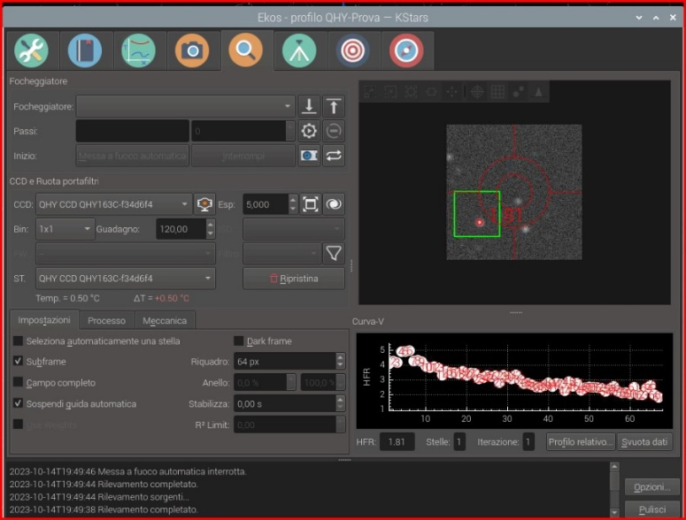
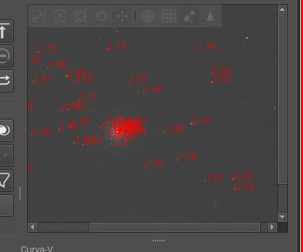
Valutare il seeing
Seeing [‘’]
Con la procedura della messa a fuoco sia della camera di ripresa e sia della camera guida è possibile leggere il valore della FWHM

Slide 21
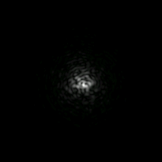
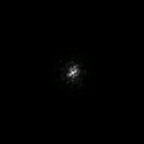
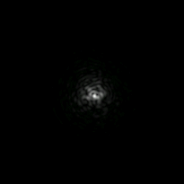
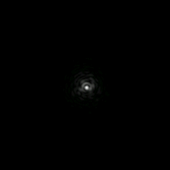
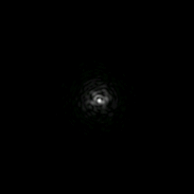
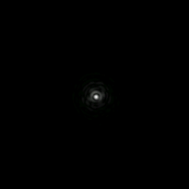
Misurazione seeing: scala Pickering
1/10
Le dimensioni del diametro della stella sono il doppio del terzo anello di diffrazione. Dimensioni della stella: 13 secondi
4/10
Disco di Airy a volte visibile. Si intravedono archi spezzati degli anelli di diffrazione.
Disco di Airy sempre visibile. Gli archi spezzati degli anelli di diffrazione si cominciano a ricomporre
2/10
Il diametro della stella raggiunge solo a volte il terzo anello di diffrazione.
5/10
3/10
Il diametro della stella non supera mai il terzo anello di diffrazione e arriva a 6.7 secondi d'arco. Comincia a vedersi la stella luminosa al centro.
6/10
Disco di Airy sempre visibile. Gli archi cominciano a diventare anelli

Slide 22
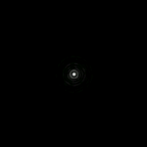
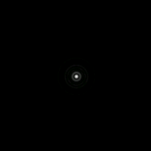
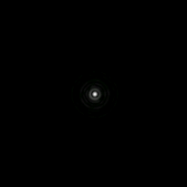
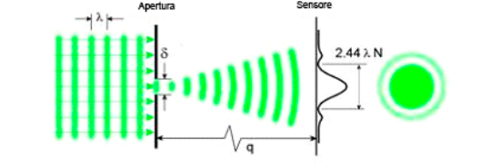

Misurazione seeing: scala Pickering
7/10
Il disco di Airy comincia ad essere ben visibile e contrastato e gli anelli di diffrazione diventano dei cerchi a volte spezzati.
10/10
Tutta l'immagine di diffrazione della stella è immobile.
8/10
Il disco di Airy è netto. Gli anelli di diffrazione sono sempre composti e in piccolissimo movimento.
Disco di Airy
Per una apertura circolare, l’immagine ha un punto centrale luminoso, circondati da anelli meno luminosi.
9/10
L'anello di diffrazione più interno è stabile e immobile. Gli esterni si muovono leggermente.
Dimensione: Formula di Rayleigh D=2,44 · λ · f (λ=550 nm; f=D/L)
PSF

Slide 23
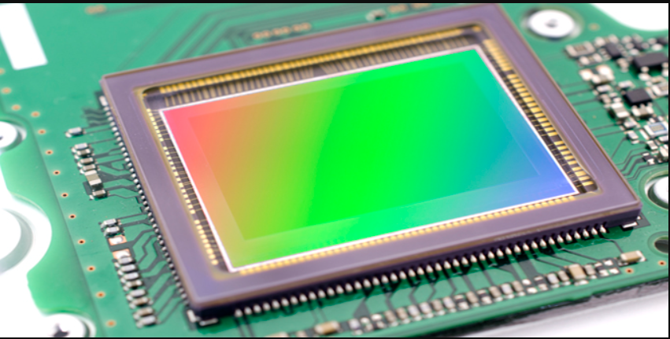
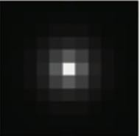
Calcolo del campionamento
Calcolo del campionamento della camera
Dp= dimensione del pixel della camera [μm]
F = lunghezza focale del telescopio [mm]
206.265 è la conversione di una unità di cielo in secondi d’arco, convertita in radianti e proiettata su un sensore con dimensione di pixel e lunghezza focale di 1mm
Il valore ottenuto va confrontato con il valore del seeing medio locale

Slide 24
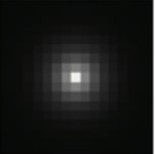
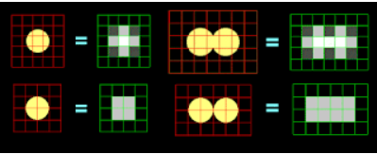
Calcolo del campionamento
Calcolo del campionamento della camera
Dp= dimensione del pixel della camera [μm]
F = lunghezza focale del telescopio [mm]
La luminosità della stella viene suddivisa su un numero eccessivi di photosite determinando una perdita di efficienza sul rapporto segnale/rumore
Sovracampionamento
Photosite troppo piccoli o lunghezza focale eccessiva
Sottocampionamento
La forma del disco stellare non è distinguibile
Photosite troppo grandi o lunghezza focale troppo bassa

Slide 25
Calcolo del campionamento
Seeing [‘’]
Nelle acquisizioni del cielo profondo il calcolo viene effettuato esclusivamente conoscendo il seeing medio del luogo di acquisizione.
In genere la lunghezza focale non è mai maggiore rispetto alla lunghezza focale nativa del telescopio.
Vengono utilizzati dei riduttori di focale che hanno il seguente vantaggio:
Abbassano il rapporto focale -> posso acquisire maggiore informazione di luce in minor tempo;
Posso avere maggior campo inquadrato per soggetti a largo campo;
Di solito viene calcolata la dimensione del photosite che deve avere la camera, compatibile con la strumentazione e con il seeing medio

Slide 26
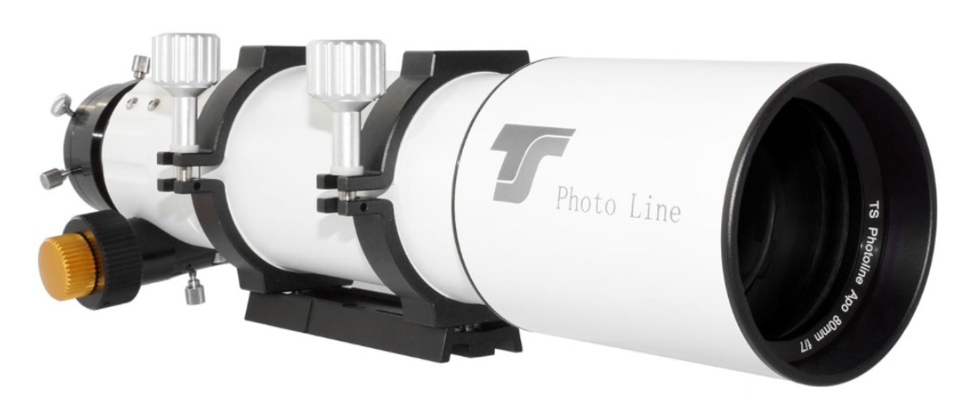
Esercizio campionamento deep sky
Seeing [‘’]
Telescopio: tsApo80F7ED
-d = 80 mm
-F = 560 mm
Dimensione del photosite del sensore della camera compatibile con il campionamento

Slide 27
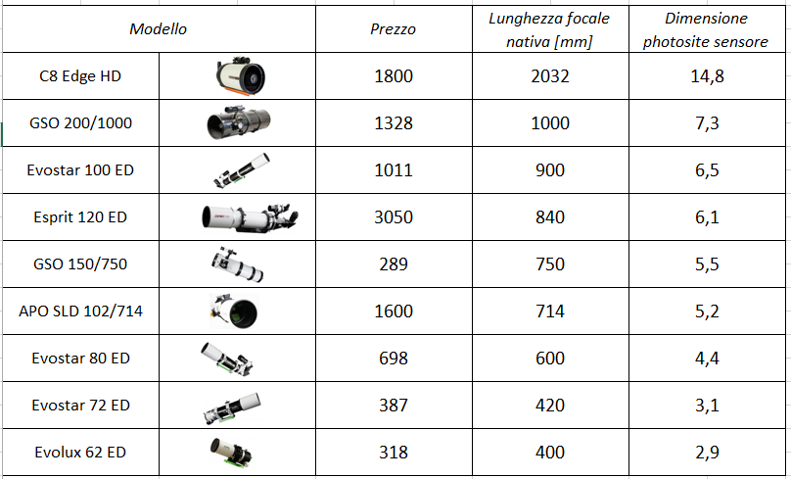
Esercizio campionamento deep sky
Seeing medio: 1,5’’
CCD
CMOS
Esempio di dipendenza della dimensione del photosite con la lunghezza focale (nativa) del telescopio

Slide 28
Esercizio campionamento deep sky
Seeing medio: 1,5’’
CCD
CMOS
Esempio di dipendenza della dimensione del photosite con la lunghezza focale (nativa) del telescopio

Slide 29
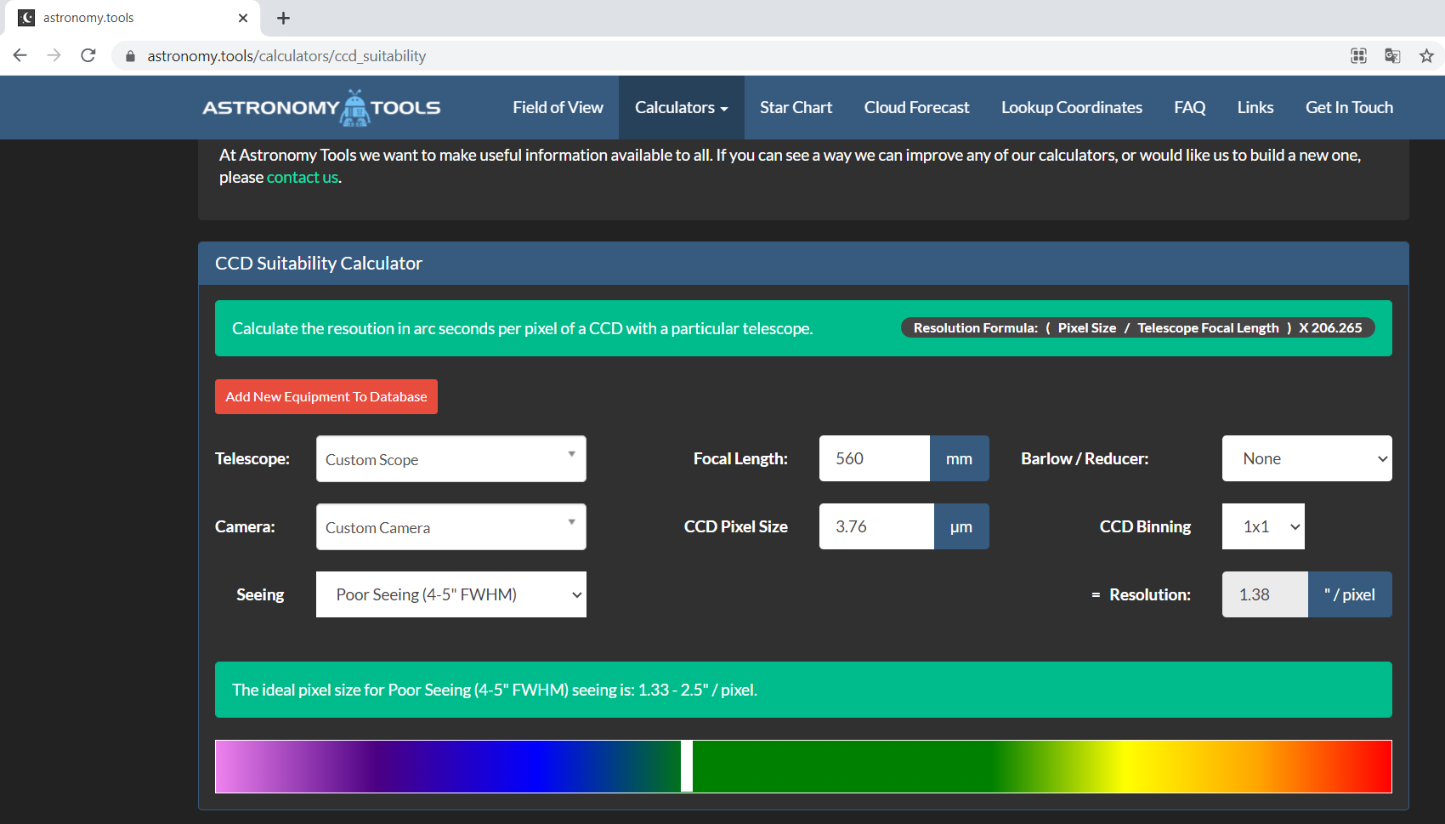
Campionamento tool
Astronomy.tools

Slide 30
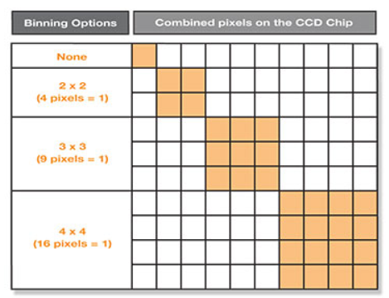
Binning
Binning: combinazione di pixel in ‘’super pixel’’
Cosa serve? Nel caso in cui la dimensione del singolo pixel è insufficiente per garantire il campionamento
Risoluzione e dimensione immagine massima
La dimensione dell’immagine è pari a 1/4
La dimensione dell’immagine è pari a 1/9
La dimensione dell’immagine è pari a 1/16
Nel calcolo del campionamento D_{p} è pari alla dimensione totale del pixel

Slide 31
Binning: CCD vs CMOS
Binning: combinazione di pixel in ‘’super pixel’’
Cosa serve? Nel caso in cui la dimensione del singolo pixel è insufficiente per garantire il campionamento
CCD: il binning è del tipo hardware. I pixel vengono combinati e poi viene fatta la lettura
Segnale utile 3(e-), read noise 3(e-)
,read noise 3(e-)
CMOS: La combinazione avviene solo dopo la lettura del segnale
Segnale utile 3(e-), read noise 3(e-)
A parità di condizioni, nel binning 2X2, il CCD raccoglie il doppio del segnale rispetto al CMOS

Slide 32





Scelta camera astronomica
Esercizio campionamento
Trovare la camera adatta
Budget?
Colori o monocromatica?
CCD o Cmos?

Slide 33
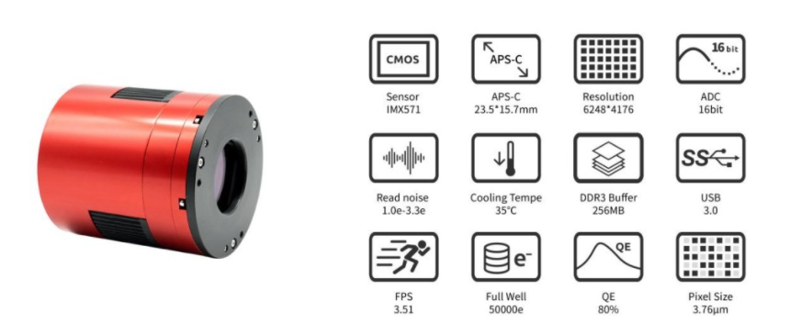
Scelta camera astronomica
Esercizio campionamento
Trovare la camera adatta
Tradurre le caratteristiche delle camere
La dimensione del Pixel Size è importante per confrontare il campionamento
La dimensione oltre ad individuare il campo inquadrato può determinare la dimensione di eventuali filtri e il loro costo
Il rumore di lettura ci può dare una idea sulla capacità della gamma dinamica
La FWC può dare una idea sulle potenzialità della fotografia
La capacità del convertitore A/D può dare una idea sulla gamma dinamica
La risoluzione aiuta ad dare una idea sulla dimensione dei singoli file
La QE ci da una idea sulla capacità del sensore di immagazzinare i fotoni

Slide 34
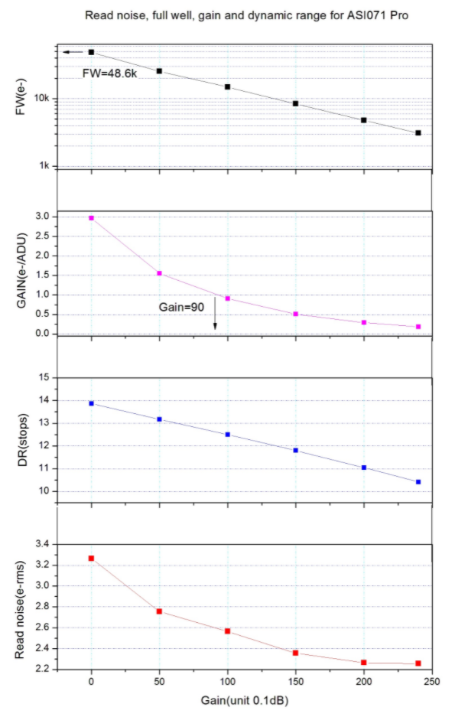
Scelta camera astronomica: valutazione grafici
La FWC diminuisce all’aumentare del Gain
Il Gain (FW/DR) diminuisce all’aumentare del Gain
Il Dynamic Range diminuisce all’aumentare del gain
Il rumore diminuisce all’aumentare del Gain

Slide 35
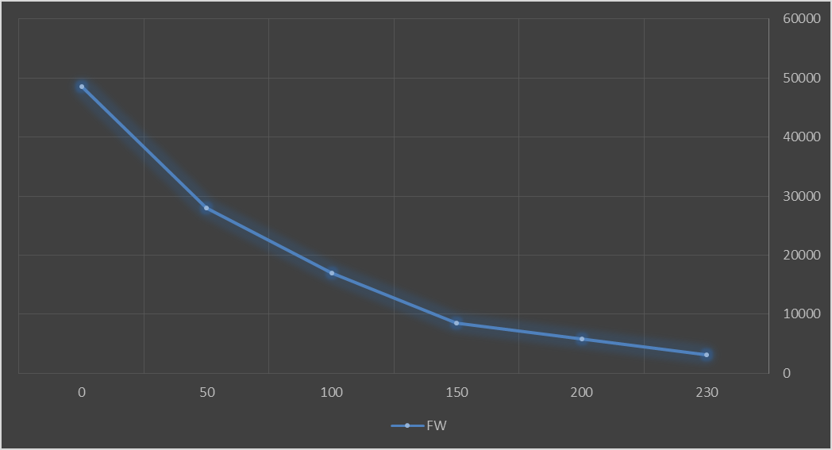
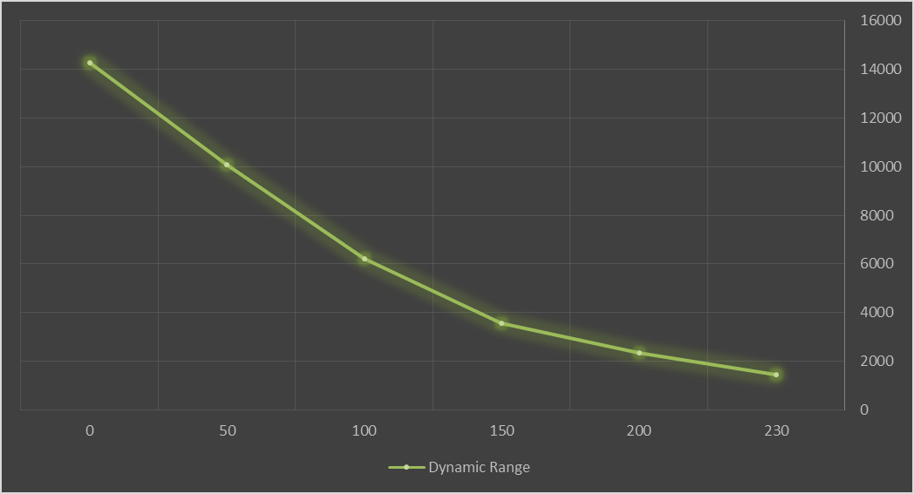
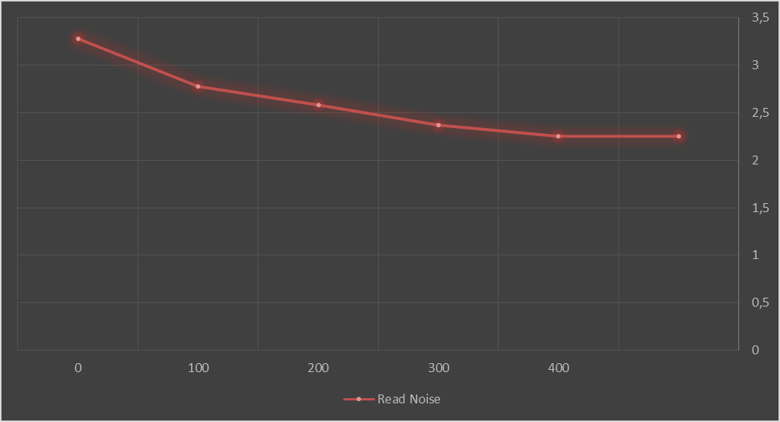
Scelta camera astronomica: valutazione grafici
La FWC diminuisce all’aumentare del Gain
Il Dynamic Range
diminuisce all’aumentare del gain
Il rumore diminuisce all’aumentare del Gain

Slide 36

Gamma dinamica
Gamma dinamica (dynamic range): differenza tra la minima luminosità (nero) e massima luminosità (bianco) che un supporto riesce a registrare.
Indica la capacità del sensore di registrare dettagli contemporaneamente chiari e scuri
Gamma dinamica
Dipendenza gamma dinamica:
Full well capacity;
Rumorosità del sensore;

Slide 37
Gamma dinamica
Gamma dinamica (dynamic range): differenza tra la minima luminosità (nero) e massima luminosità (bianco) che un supporto riesce a registrare.
FW = Full well [e]
RN = Read Noise [e]
Dipendenza gamma dinamica:
Full well capacity;
Rumorosità del sensore;
Maggiore è questo rapporto e migliore sarà l’immagine

Slide 38
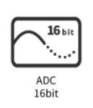
Scelta camera astronomica: dynamic range
FW = Full well [e]
RN = Read Noise [e]
DR = Stops

Slide 39
Scelta camera astronomica: dynamic range
FW = Full well [e]
RN = Read Noise [e]
DR = Stops

Slide 40
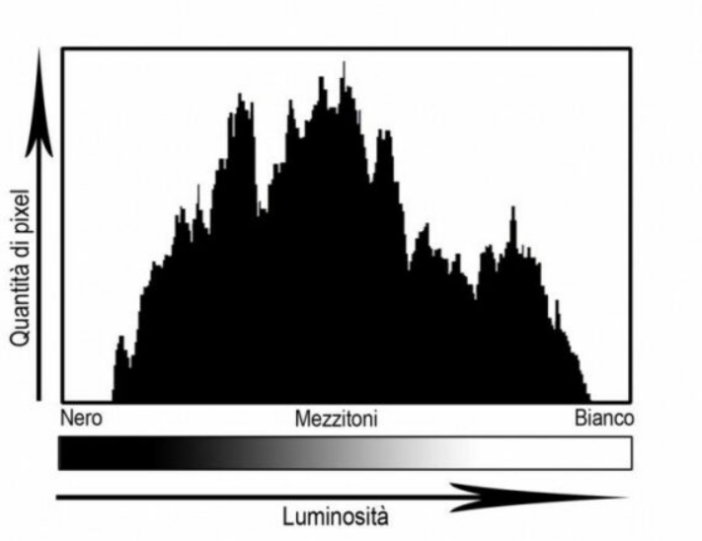




Istogramma
Istogramma: distribuzione di luminosità nei pixel;
ADU: (Analog to Digital Unit, Unità da analogico a digitale) – In un’immagine digitale, esprime l’unità di misura del numero di elettroni presenti in un fotoelemento del sensore;
$$0<ADU<2^{NBit}−1$$
100% Nero
100% Bianco
Istogramma corretto: (determinare il tempo/gain di esposizione lasciando libero parte del margine sinistro per il recupero delle ombre
Sottoesposizione: il diagramma è tagliato a sinistra e quindi si stanno bruciando le ombre
Sovraesposizione: il diagramma è tagliato a destra e quindi si perdendo le sfumature

Slide 41


Reflex per astrofotografia
Contro:
Il sensore fotografico ha una banda che copre solo il visibile per la presenza del filtro UV/IR cut
Non sono raffreddate -> maggiore rumore
Sono meno sensibili rispetto alle camere astronomiche (QE inferiore)
Pro:
Possono essere economiche nel mercato dell’usato;
Facili da gestire
Possono non richiedere una alimentazione esterna -> meno cavi

Slide 42

Reflex per astrofotografia
https://astrophotography.app/index.php
Elenco con caratteristiche principali delle reflex

Slide 43

Reflex per astrofotografia: prestazioni
https://www.dxomark.com/

Slide 44

Reflex per astrofotografia: prestazioni
https://www.dxomark.com/

Slide 45

Rumore di lettura
Readout noise: è il rumore che viene misurato nel segnale finale ( elettrone per pixel (e-/pixel))
Il rumore è statistico e non deterministico
Cause:
Presenza di amplificatori e convertitori analogici digitali;
Elettronica presente nella camera;
Rumore termico: è il rumore che viene generato per via del riscaldamento del sensore

Slide 46

Calibrazioni: Bias Frame
In assenza di luce la possibilità di avere elettroni in banda di conduzione dovrebbe essere praticamente zero
L’istogramma mostrerà 0 ADU
Percorso del segnale:
Amplificazione;
conversione analogico – digitale;
Per motivi di natura tecnologica, il livello di luminosità corrispondente al buio (0 ADU) è traslato ad un valore noto come OFFSET.
Se un sensore è progettato bene, allora tutti i rumori introdotti nel processo di formazione dell’immagine devono essere non correlati e di natura prettamente casuale. A questi possono però aggiungersi rumori non casuali come ad esempio interferenze elettroniche.
$$\lim_{N→∞}{r.e.c. \left(N\right)→0}$$
0 Fotoni
Scatti veloci
Livello di Luminosità = valore teorico + offset + rumore termico + rumore elettronico casuale + rumore elettronico non casuale
Livello di Luminosità = offset + rumore elettronico casuale + rumore elettronico non casuale
Progettazione elettronica
Livello di Luminosità = offset + rumore elettronico non casuale
Livello di Luminosità = offset

Slide 47

Calibrazioni: Bias Frame
Stesso Gain/Iso
Minimo dei tempi -> 0 ms

Slide 48

Calibrazioni: Dark Frame
In assenza di luce la possibilità di avere elettroni in banda di conduzione dovrebbe essere praticamente zero
L’istogramma mostrerà 0 ADU
Percorso del segnale:
Amplificazione;
conversione analogico – digitale;
Per motivi di natura tecnologica, a causa degli effetti termici, il livello di luminosità è traslato, sommandosi al tempo di esposizione (rumore termico).

Slide 49

Calibrazioni: Flat Frame
Il cammino ottico può non distribuire uniformemente la luce sul sensore
Si possono sottrarre le polveri presenti: nell’ottica, nei filtri e nel sensore
Procedura:
Sorgente uniformemente luminosa diretta sul cammino ottico;
Stessi ISO/Gain dell’acquisizione;
L’istogramma deve avere il massimo al centro
Dark Flat:
Variando il tempo di esposizione è possibile effettuare la ripresa con sorgente luminosa spenta per riconoscere l’ OFFSET come fatto per i bias frame

Slide 50



Conseguenze del campionamento
Campionamento uguale al potere risolutivo dell’ottica Cc=Co
La stella può cadere al centro del photosite. In caso di due stelle che cadono in due photosite la forma che si ottiene è un rettangolo
La stella può cadere al centro dell’intersezione photosite. In questo caso il disco stellare è maggiore oppure non distinguibile
Campionamento pari alla metà del potere risolutivo dell’ottica Cc=1/2Co
La stella può essere risolta con 6 photosite. Nel caso di due stelle adiacenti la risoluzione non è completa
La stella può cadere in una intersezione e non essere risolta. Nel caso di due stelle adiacenti non è possibile fare una distinzione
Campionamento pari alla metà del potere risolutivo dell’ottica Cc=1/4Co
La stella può essere risolta con 6 photosite. Nel caso di due stelle adiacenti è possibile avere la risoluzione
La stella può cadere in una intersezione ed essere risolta. Nel caso di due stelle non separate, è possibile avere una risoluzione

Slide 51

Question time
Grazie per l’attenzione

